Slide 1




在出行前，可以借助数据帮我们做哪些准备工作呢？
地点
时间
天气
门票
出行

Slide 2
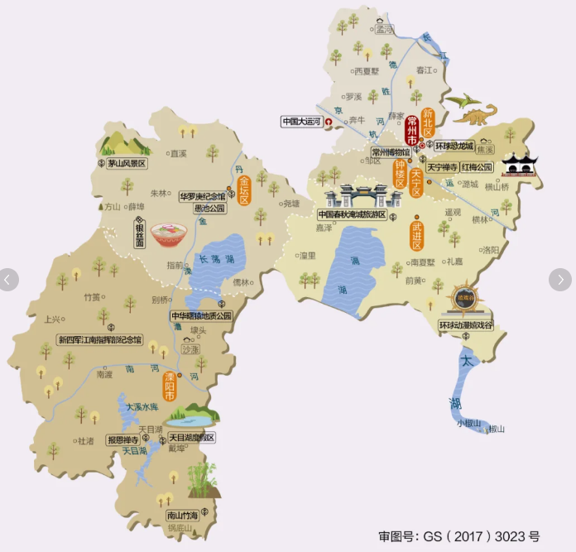
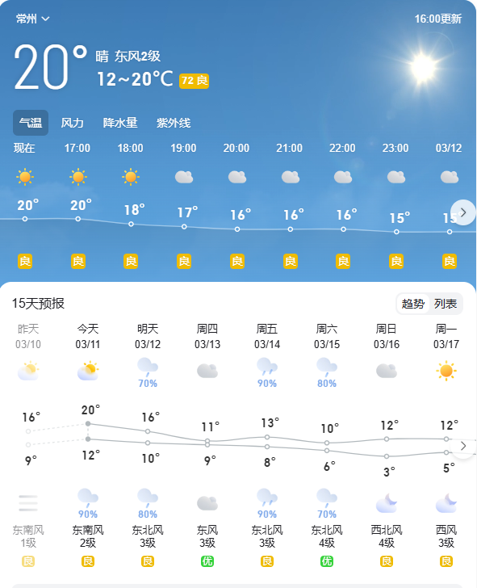

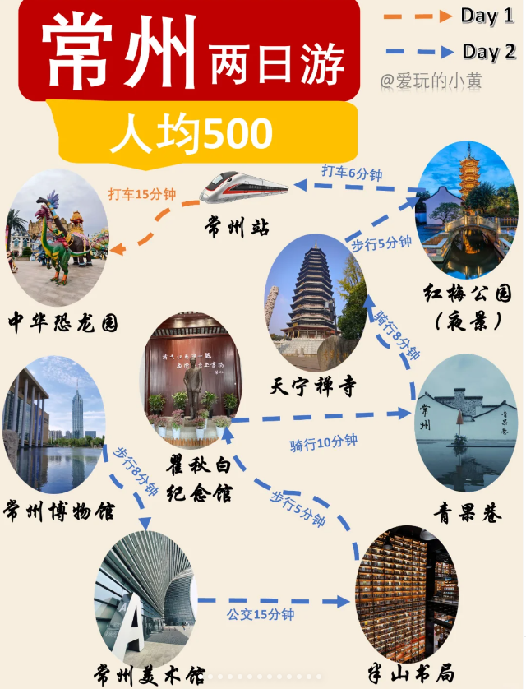
图表
数据的可视化
将枯燥的数字变成各种有趣的形状，更好地表达数据

Slide 3

百变的图表
——数据的图表呈现
授课老师：杨明武

Slide 4
v
s
常州最近一个月平均气温情况
日期 | 平均气温(摄氏度）
3月1日-5日 | 6.5
3月6日-10日 | 8.1
3月11日-15日 | 10.1
3月16日-20日 | 12.8
3月21日-25日 | 11.1
3月26日-31日 | 13.7
4月1日-5日 | 15.2
4月6日-11日 | 22.1
哪一组数据可以更好地反映出温度的变化情况，进而帮助我制定出行计划呢？

Slide 5
图表标题
图表数据内容
坐标轴：
图表数据相关信息
图例：
通过不同颜色或形状直观表达数据

Slide 6
数据标注为点，用直线将点相连，形成上升或下降变化趋势的折线，叫做折线图。

Slide 7

通过这一副图表我们可以看到气温呈（上升/下降）趋势。

Slide 8

你知道私家车和公共交通出行之间在碳排量上对比相差有多大吗？
怎么样可以获取相关的数据呢？

Slide 9
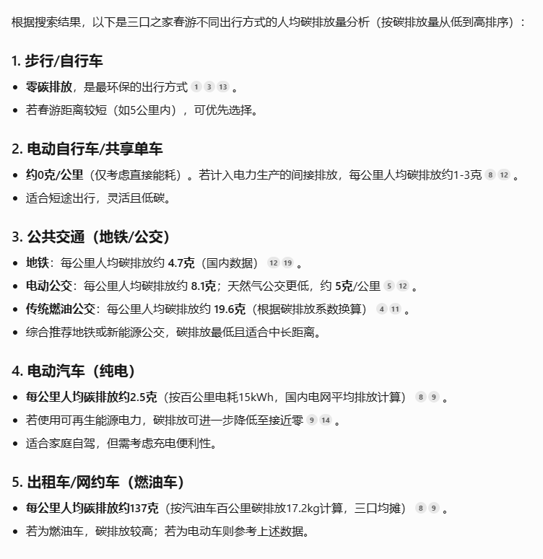
不同出行方式的人均碳排量
出行方式 | 每千米排放量（克）
燃油汽车 | 140
电动汽车 | 30
燃油公交车 | 20
电动公交车 | 10
地铁 | 5
电动自行车 | 1
自行车 | 0

Slide 10
不同出行方式的人均碳排量
出行方式 | 每千米排放量（克）
燃油汽车 | 140
电动汽车 | 30
燃油公交车 | 20
电动公交车 | 10
地铁 | 5
电动自行车 | 1
自行车 | 0
使用折线图表示不同出行方式的人均碳排量合理吗？为什么？

Slide 11
通过条形的高度或长度来描述数据，反映数据之间的大小差异，这样的图表叫做条形图。

Slide 12
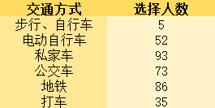


Slide 13

用一个圆形表示总体，不同面积的扇形表示所占比例，这样的图表叫做饼图。

Slide 14


统计小明同学本学期每次英语默写成绩
小华统计小组8名同学放学回家后运动时间长度
统计小强同学本月零花钱在文具、早餐等方面的开销比例

Slide 15
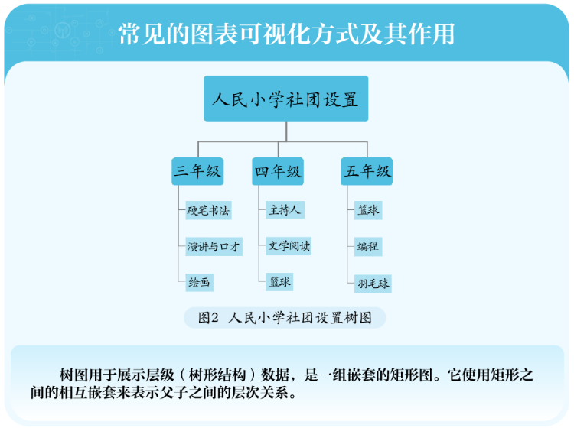
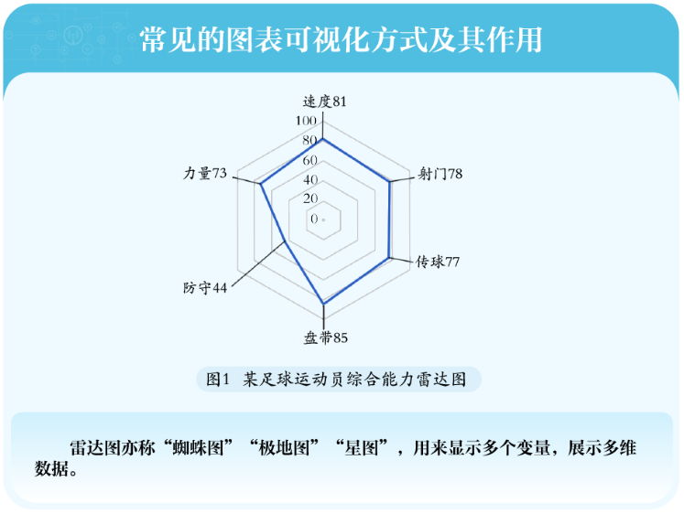
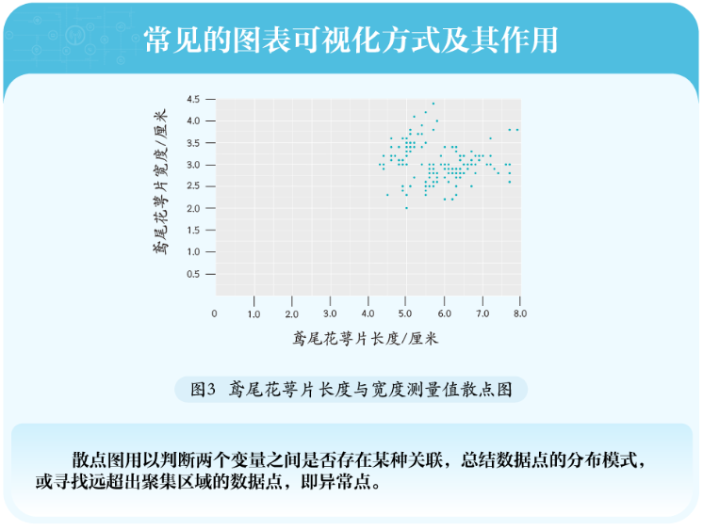
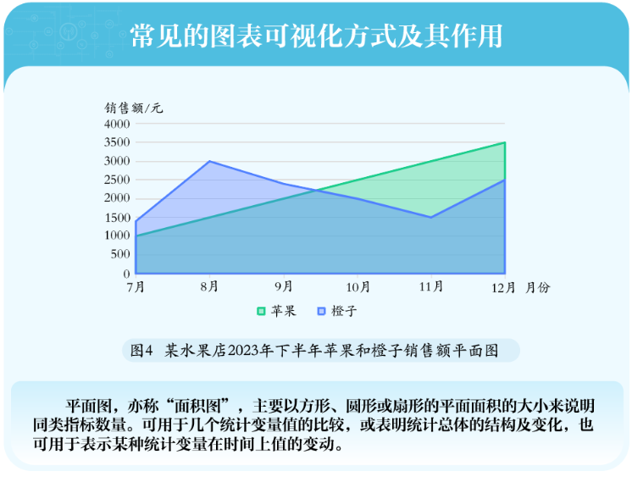
树图
雷达图
散点图
平面图

Slide 16
感谢聆听！
授课老师：杨明武

